Slide 1
비트교육센터
(미정)Fab Simulator
OX 399기

Slide 2
목 차
1. 프로젝트 팀 구성 및 역할
2. 프로젝트 개요
3. 프로젝트 수행 절차
4. 프로젝트 수행 결과

Slide 3
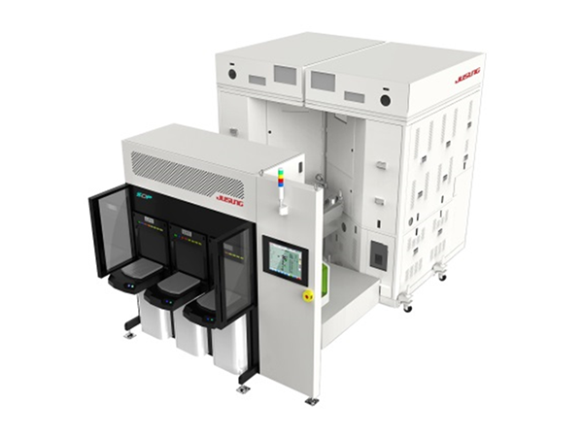
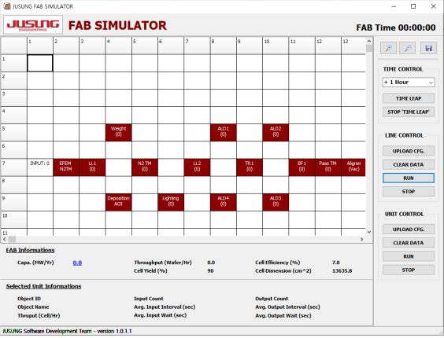
프로젝트 개요
1. 반도체 장비가 1시간에 몇 장의 Wafer를 Process 할 수 있는 파악하는 Program
2. 반도체 장비의 각각의 동작 시간 및 Module 수를 변경하여 최적의 장비를 파악하는 Program

